Slide 1
ПАСПОРТ
Единой дежурно-диспетчерской службы
Междуреченского городского округа Кемеровской области – Кузбасса

Slide 2
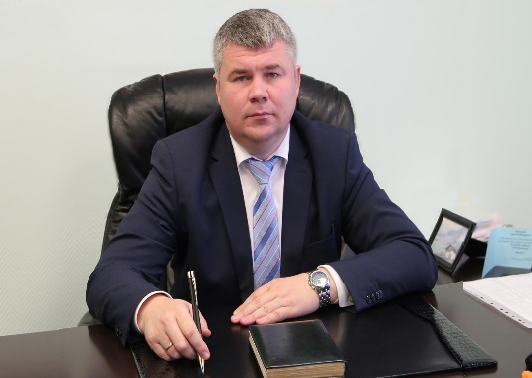
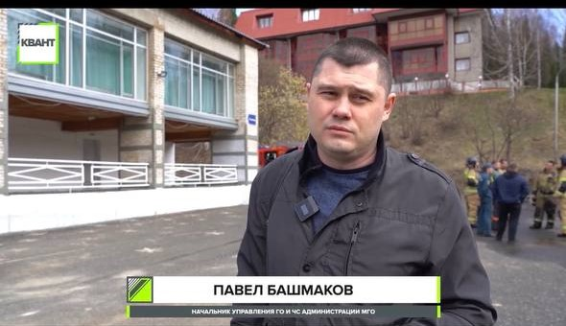
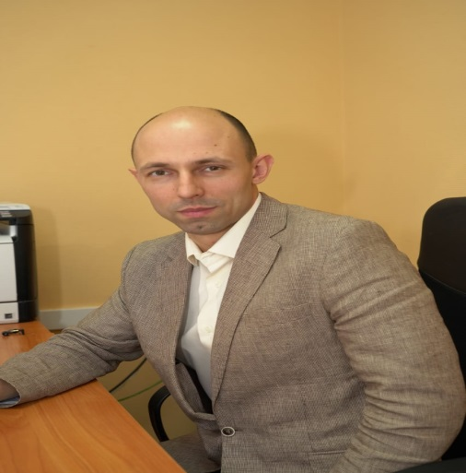
РУКОВОДСТВО МУНИЦИПАЛЬНОГО ОБРАЗОВАНИЯ И ЕДДС
Глава Междуреченского городского округа -
Председатель КЧС и ОПБ
Перепилищенко Сергей Владимирович
тел: (8-384-75) 2-82-81
Начальник управления ЧС и ГО администрации
Междуреченского городского округа
Башмаков Павел Владимирович
тел: (8-384-75) 2-72-79
Начальник ЕДДС Междуреченского городского округа
Карагаев Александр Владимирович
тел: (8-384-75) 2-72-28
2
Notes:
2

Slide 3
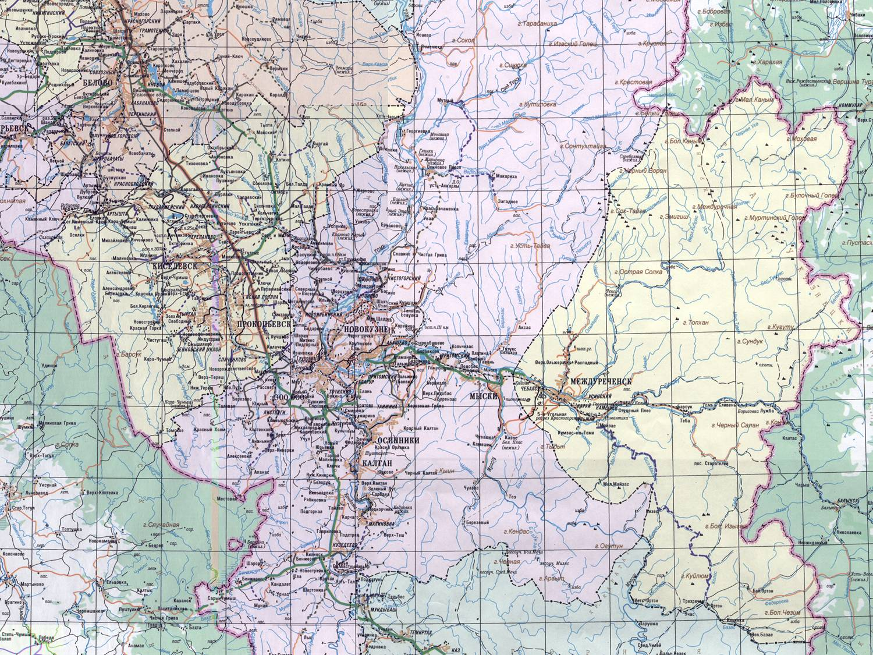
КРАТКАЯ ХАРАКТЕРИСТИКА МЕЖДУРЕЧЕНСКОГО ГОРОДСКОГО ОКРУГА
Муниципальное образование | Территория (тыс.кв.км) | Население (тыс.чел) | В т.ч.сельское (тыс.чел) | Муниципальные образования (сельсоветы) | Города (ПГТ) | Населенные пункты (села, деревни) | Плотность населения на 1 кв. км | Городское насел. %
Междуреченский городской округ | 33,536 | 98,028 | - | - | - | - | 289 | 100
Адрес ЕДДС: 652870, г. Междуреченск, ул. Космонавтов, д.3 «а», координаты 53° 41’ 39 "; 88° 3’ 37" Адрес электронной почты: mchs_mzk@mail.ru; edds_mzk@mail.ru. Телефон: тел.: 8 (38475) 4-94-14, 8 (38475) 65-112. Факс: 8-(38475) 4-94-14.
Потенциально опасные объекты: химически опасных – 2;
взрывопожароопасных – 18
ГУ МЧС
Социально значимые объекты/в том числе с круглосуточным пребыванием людей:
общеобразовательные школы – 19;
высшие учебные заведения/техникум– 1/1;
детские сады – 39;
учреждения здравоохранения – 21/8,
из них:
муниципальных – 20/8 (8 больниц на 591 коек);
прочих – 1ж.д. поликлиника)
музеи – 2;
кинотеатры – 1;
библиотеки – 10;
- объекты религиозного культа (храмы) – 4 (православные христианские)
Междуреченск
Новокузнецкий район
ПСЧ-24
ПСЧ-23
ПСЧ-1
Междуреченский городской округ входит в состав Кемеровской области – Кузбасса. Он граничит на севере и востоке с республикой Хакасия, на западе с Мысковским городским округом и Новокузнецким муниципальном округе, на юге с Таштагольским муниципальном районом.
3
3
Notes:
3

Slide 4
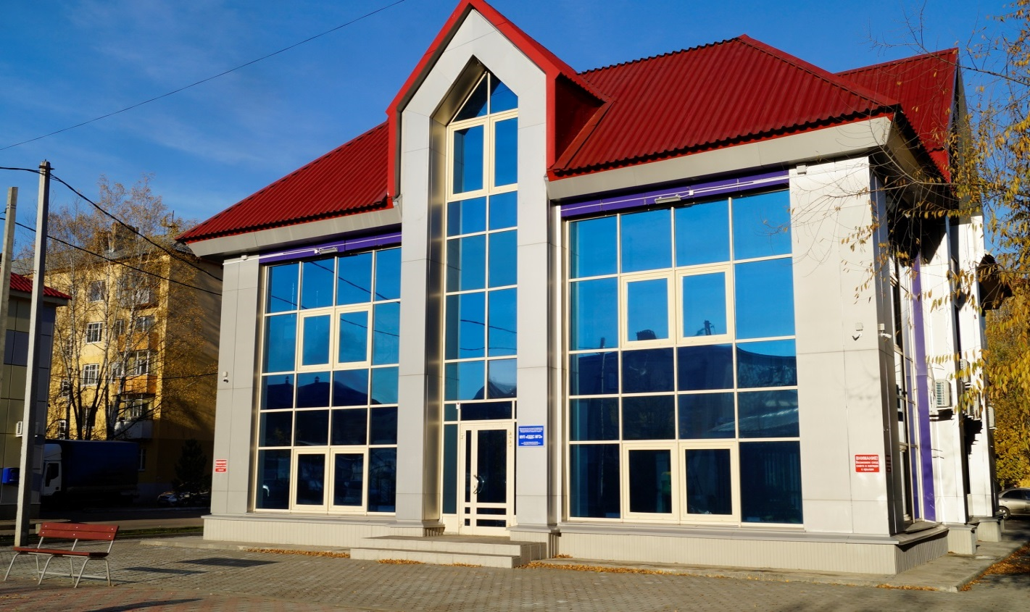
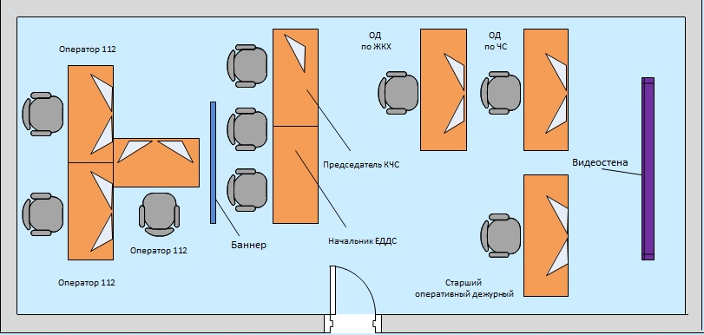
РАЗМЕЩЕНИЕ ЕДДС МЕЖДУРЕЧЕНСКОГО ГОРОДСКОГО ОКРУГА
Адрес:
Российская Федерация 652870,
Кемеровская область – Кузбасс,
г. Междуреченск, ул. Космонавтов, д.3 «А»
эл. адрес ЕДДС: mchs_mzk@mail.ru, edds_mzk@mail.ru
тел. 8(38475) 65-112
Факс 8 (384-75) 4-94-14
ЕДДС Междуреченского городского округа размещена
в отдельном здании.
Общая площадь – 472,18 кв. м.
Площадь зала ОДС – 80 кв. м.
4

Slide 5
ЧИСЛЕННОСТЬ ДИСПЕТЧЕРСКОГО СОСТАВА ЕДДС МЕЖДУРЕЧЕНСКОГО ГОРОДСКОГО ОКРУГА
Штатная численность оперативных дежурных (чел.) | Численность дежурной смены (чел.) | Заработная плата оперативных дежурных (тыс. руб.) | Средняя зарплата в городском округе (тыс. руб.) | Консолидированный бюджет городского округа (млн. руб.)
22 | 5 | 36,05 | 62,84 | 6861,1
5

Slide 6
ТЕХНИЧЕСКОЕ ОСНАЩЕНИЕ И ПРОГРАММНОЕ ОБЕСПЕЧЕНИЕ ЕДДС МЕЖДУРЕЧЕНСКОГО ГОРОДСКОГО ОКРУГА
№ п/п | Средства связи и автоматизации управления, в том числе средства радиосвязи | Количество
1 | Телефонный аппарат | 5
2 | Факсимильный аппарат | 1
3 | Сотовый телефон | 2
Укомплектованность - __ %
№ п/п | Оргтехника (компьютеры, принтеры, сканеры) | Количество
1 | Принтеры | 2
2 | Копировальный аппарат | 1
3 | Факсимильный аппарат | 1
Укомплектованность - _100_ %
№ п/п | Средства оповещения руководящего состава и населения | Количество
1 | Система оповещения «Протей» | 1
2 | П-166 ИТК ОС | 1
3 | Многоканальная система автоматического телефонного оповещения "Рупор" | 1
Укомплектованность - 100 %
№ п/п | Система видеоконференцсвязи | Количество
1 | ВКС Polycom RealPresence Group 310 | 1
2 | ВКС Logitech GROUP | 2
Укомплектованность - 100 %
№ п/п | Метеостанция | Количество
1 | Метеостанция Oregon Scientific WMR 89 | 1
Укомплектованность - _100_ %
№ п/п | Средства регистрации (записи) входящих и исходящих переговоров, а также определения номера звонящего абонента | Количество
1 | АОН | 5
2 | Устройство записи | 1
Укомплектованность - 100 %
№ п/п | Приемник ГЛОНАСС или ГЛОНАСС/GPS | Количество
1 | ГЛОНАСС | 1
Укомплектованность - 100 %
№ п/п | Абонент | Каналы связи
 |  | Прямой канал связи | МГТС | ВЦСС | Транкинговая связь | Спутниковая связь | Сотовая связь | Радиосвязь | Интернет | Интранет ЛВС МЧС России
1 | ЦУКС ГУ МЧС России по Кемеровской области – Кузбассу | - | + | - | - | - | + | - | + | +
2 | ЕДДС соседних муниципальных образований | - | + | - | - | - | + | - | + | +
3 | ДДС потенциально опасных объектов | - | + | - | - | - | + | - | + | -
4 | Объекты с массовым пребыванием людей | - | + | - | - | - | + | - | - | -
6
6

Slide 7
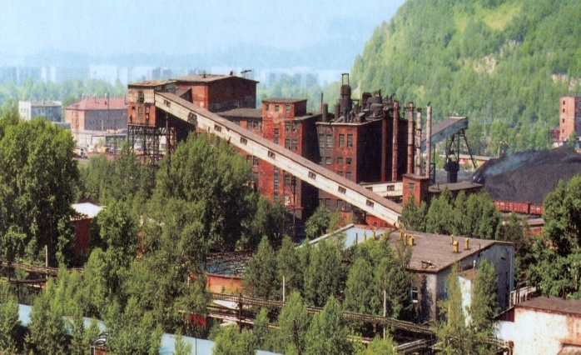
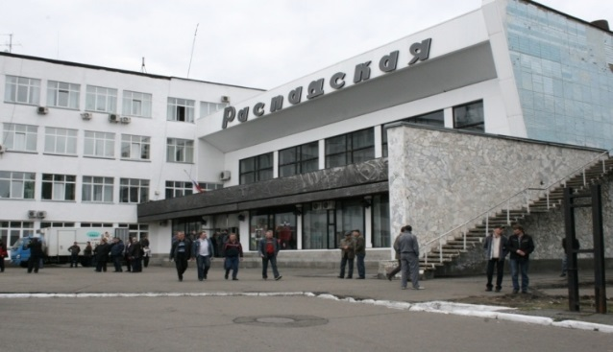
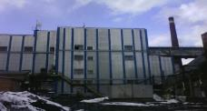
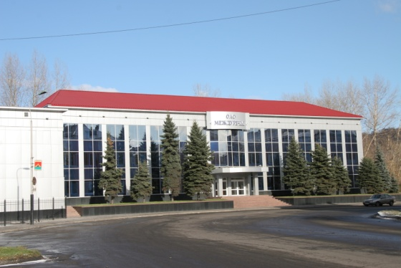
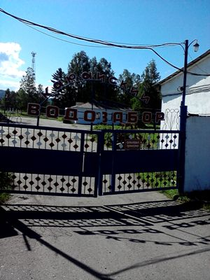
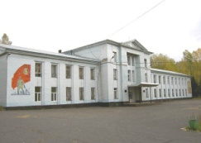
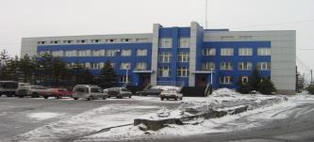
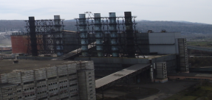
ПОТЕНЦИАЛЬНО ОПАСНЫЕ ОБЪЕКТЫ
Количество объектов
Общее количество | Потенциально-опасные | Социально-значимые | Критически-важные | Туристические маршруты
148 | 18 | 120 | 3 | 7
Из них химически-опасных - 2
Филиал ПАО «Южный Кузбасс»
ГОФ «Томусинская»
ПАО «Распадская угольная компания»
ПАО шахта «Распадская»
ПАО «Распадская угольная компания»
АО «Распадская-Коксовая»
АО «Междуречье»
Карайский водозабор
Филиал ПАО «Южный Кузбасс» - УПДУ (шахта имени В.И. Ленина)
Филиал ПАО «Южный Кузбасс» -
разрез «Красногорский»
Филиал ПАО «УК «Южный Кузбасс» - ЦОФ «Кузбасская»
7

Slide 8
СВЕДЕНИЯ О ЧРЕЗВЫЧАЙНЫХ СИТУАЦИЯХ,
ПРОИЗОШЕДШИХ НА ТЕРРИТОРИИ
МЕЖДУРЕЧЕНСКОГО ГОРОДСКОГО ОКРУГА
В ПЕРИОД 2018 – 2022
В период 2018-2022 годы на территории Междуреченского городского округа произошли 2 чрезвычайные ситуации:
техногенные ЧС – 2;
природные ЧС – 0;
биолого-социальные ЧС – 0.
Количество ЧС на территории Междуреченского городского округа
8

Slide 9
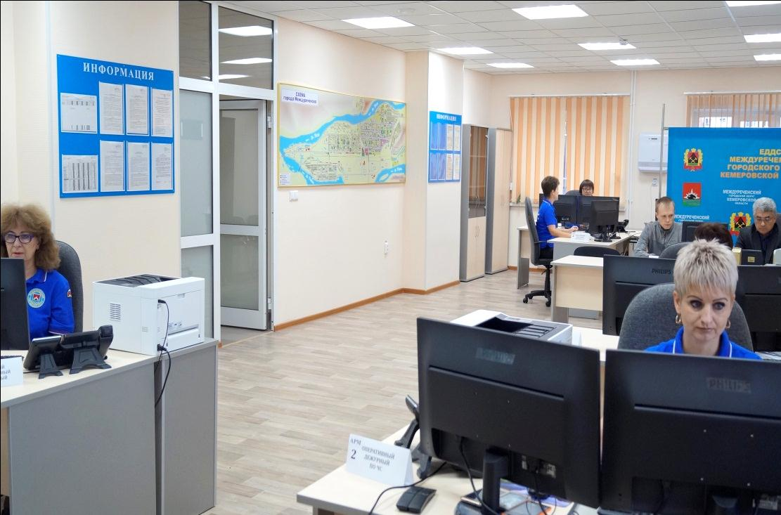
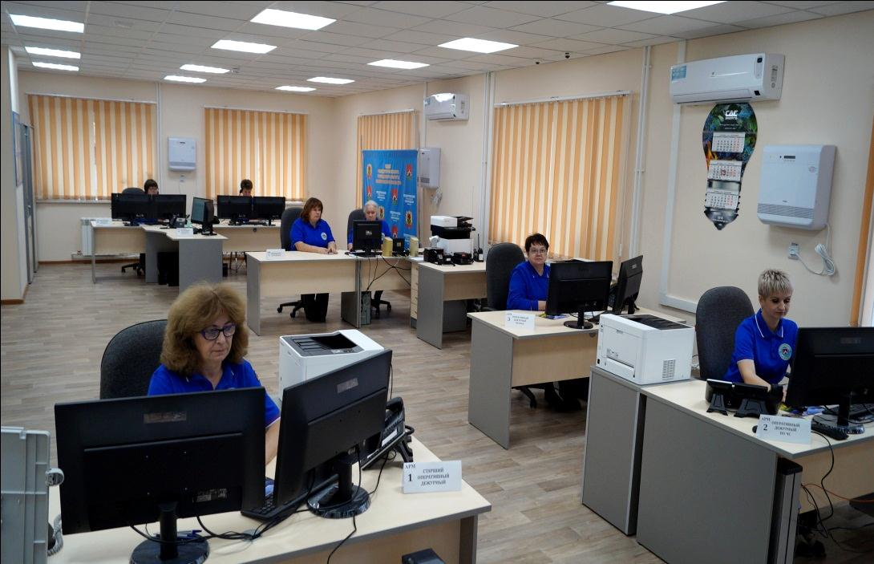
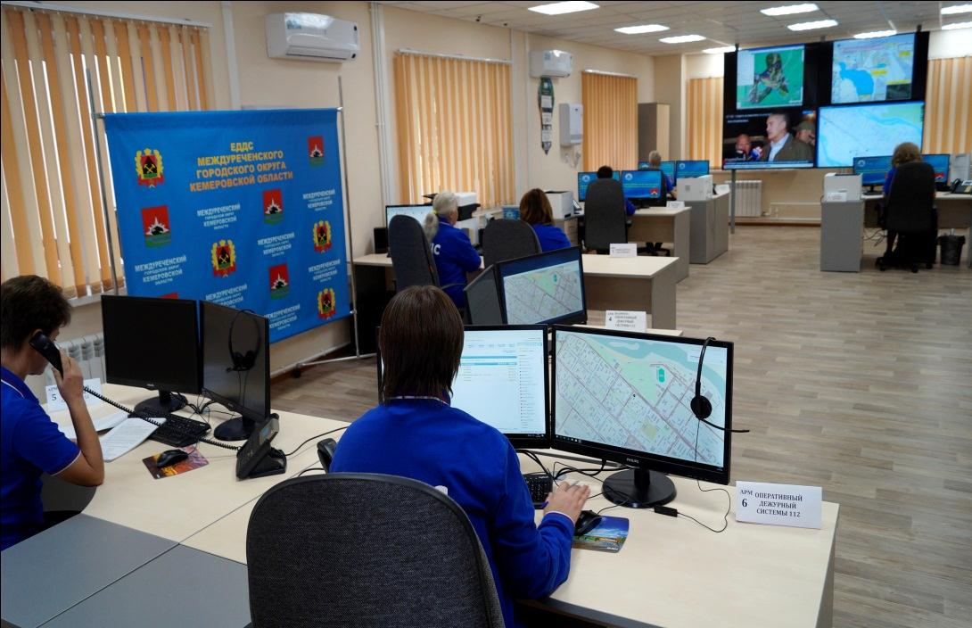
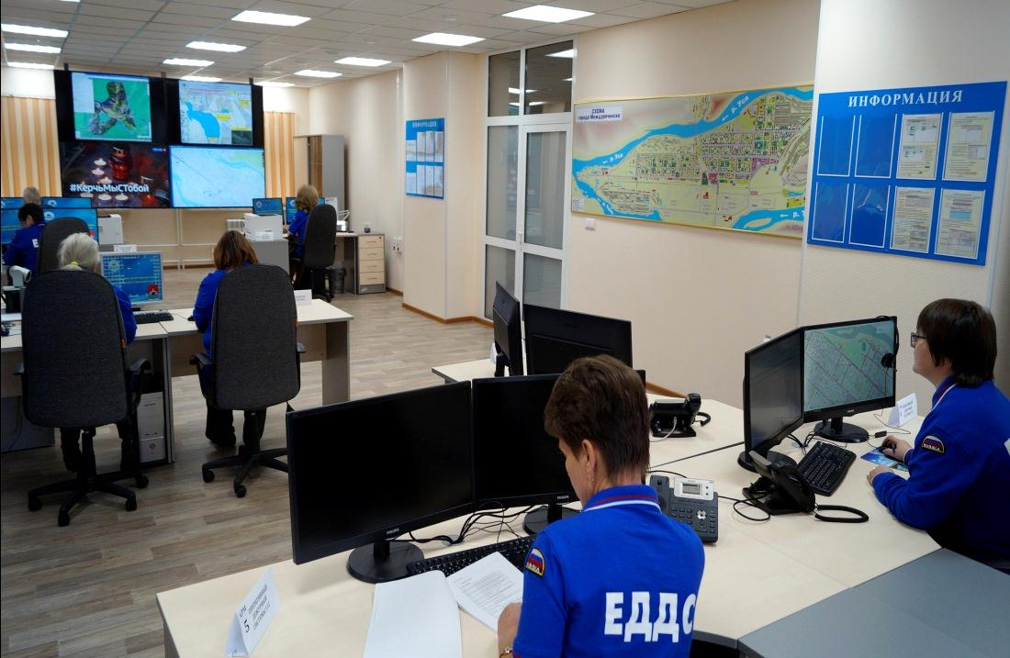
РАБОЧИЕ МЕСТА ПЕРСОНАЛА ДЕЖУРНОЙ СМЕНЫ
ЕДДС МЕЖДУРЕЧЕНСКОГО ГОРОДСКОГО ОКРУГА
9

